Slide 1
ПРАВИЛА ОТБОРА
И НАПРАВЛЕНИЯ ПАЦИЕНТОВ НА ОКАЗАНИЕ МЕДИЦИНСКОЙ ПОМОЩИ ПО ПРОФИЛЮ «МЕДИЦИНСКАЯ РЕАБИЛИТАЦИЯ» В
ГАУЗ СО МКМЦ «БОНУМ»

Slide 2
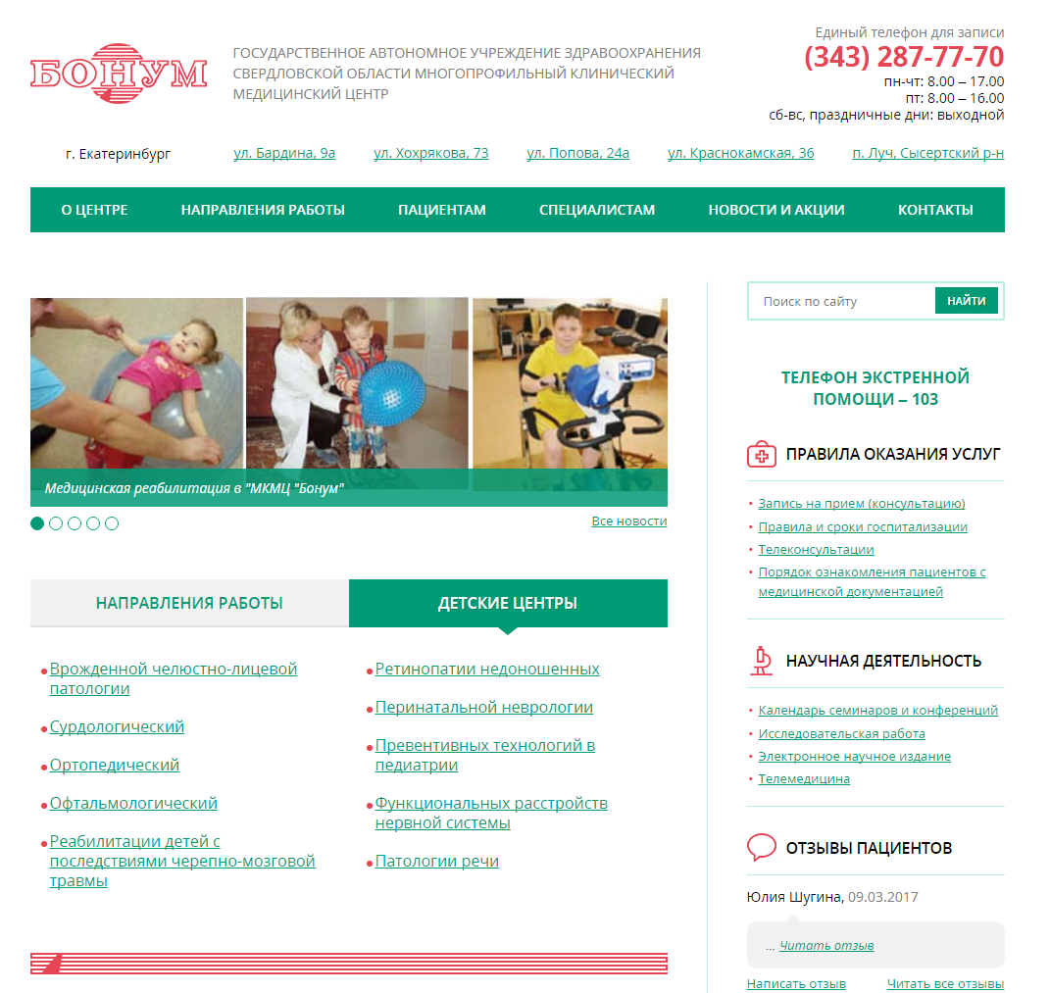
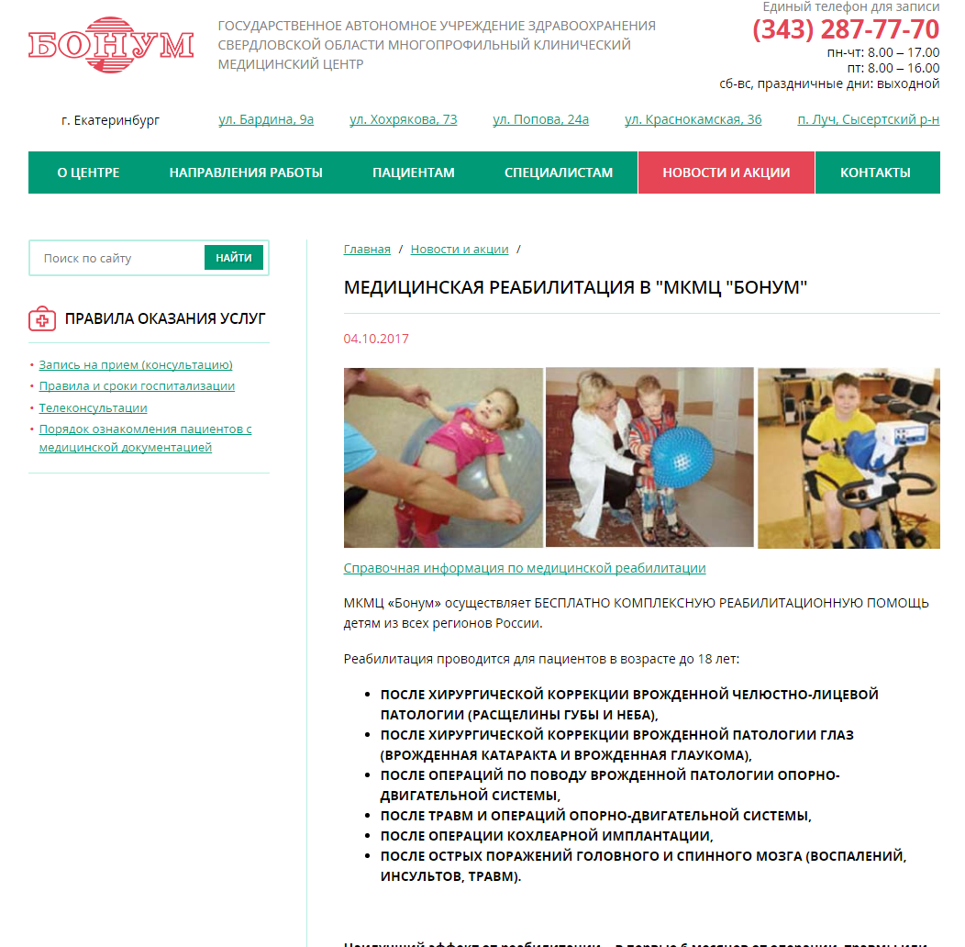
ОРГАНИЗАЦИЯ МЕДИЦИНСКОЙ РЕАБИЛИТАЦИИ В МКМЦ «БОНУМ»

Slide 3
СПРАВОЧНАЯ ИНФОРМАЦИЯ ПО МЕДИЦИНСКОЙ РЕАБИЛИТАЦИИ В МКМЦ «БОНУМ»*
N п/п | Профиль | КСГ, КСС | КСГ, ДС | Критерии госпитализа-ции | МКБ | Наименование заболевания | Отделение | Телефон
1. | Нейро-реабилитация | 307.3 | 113 | возраст 6 мес. - 18 лет, в течение 1 года от окончания острого периода или травмы, (ремиссия эписиндрома не менее 6 мес., отсутствие стом и зонда) | T90.5, T90.8, T90.9, T92.4, T93.4, T91.3, T09.3 | последствия травмы верхней конечности, последствия травмы нижней конечности, последствие травмы спинного мозга, травма неуточненных мышц и сухожилий туловища | Ортопеди-ческое отделение (Бардина, 9 а) | 8 900 215 71 00
 |  |  |  |  | T90.5, G09, G94, G97.8 G97, G61.0 | последствия травмы головы, последствия воспалительных болезней центральной нервной системы, другие поражения головного мозга при заболеваниях, классифицированных в других рубриках, другие нарушения нервной системы после медицинских процедур, воспалительная полинейропатия | отделение восстановительного лечения № 3 – возраст от 6 мес. до 3 лет 6 мес. (Краснокамская36) | 8 343 287 77 70 (вн: *7145 или *7123 или *7105) или попросить оператора соединить с ОВЛ № 3
 |  |  |  |  |  |  | ОВЛ № 4 – возраст старше 3 лет и 6 мес. (Краснокамская36) | 8 343 287 77 70 (вн.: *7130) или попросить оператора соединить с ОВЛ № 4
* в соответствии с Приказом МЗ СО от 15 марта 2017 г. N 382-п

Slide 4
СПРАВОЧНАЯ ИНФОРМАЦИЯ ПО МЕДИЦИНСКОЙ РЕАБИЛИТАЦИИ В МКМЦ «БОНУМ»
N п/п | Профиль | КСГ, КСС | КСГ, ДС | Критерии госпитализа-ции | МКБ | Наименование заболевания | Отделение | Телефон
2. | Реабилитация после перенесенных травм и операций на опорно-двигательной сфере | 309 | 115 | возраст 6 мес. - 18 лет, в течение 1 года от операции или травмы, (при сохранении осложнений – контрактур и др. в течение 2 лет) | M24.5, M62.4, M62.5, T91, T92, T93, T94, M41, S73.0, M80 | контрактура сустава, контрактура мышцы, истощение и атрофия мышц, не классифицированные в других рубриках, последствия травм верхней конечности, последствия открытого ранения верхней конечности, последствия травм нижней конечности, последствия травм, захватывающих несколько областей тела,сколиоз, вывих бедра, остеопороз с патологическим переломом | Ортопеди-ческое отделение (Бардина, 9 а) | 8 900 215 71 00

Slide 5
СПРАВОЧНАЯ ИНФОРМАЦИЯ ПО МЕДИЦИНСКОЙ РЕАБИЛИТАЦИИ В МКМЦ «БОНУМ»
N п/п | Профиль | КСГ, КСС | КСГ, ДС | Критерии госпитализа-ции | МКБ | Наименование заболевания | Отделение | Телефон
3. | Реабилитация детей, перенесших заболевания перинатального периода | 310 | 116 | возраст с 6 мес. до 2 лет (при наличии эписиндрома обязательна ремиссия не менее 6 мес., отсутствие стом и зонда) | G81, G81.0, G81.2, G82, G82.0 - G82.4, G83, G83.0, G83.4, G93.4, G93.8, G96.8 | гемиплегия, вялая гемиплегия, спастическая гемиплегия, параплегия и тетраплегия: вялая и спастическая, другие паралитические синдромы - моноплегии и диплегии конечностей, энцефалопатия неуточненная, другие уточненные поражения головного мозга, другие уточненные поражения центральной нервной системы | отделение восстановительного лечения № 3 (Краснокамская, 36) | 8 343 287 77 70 (внутренний: *7145 или *7123 или *7105) или попросить оператора соединить с ОВЛ № 3 для записи на госпитализацию

Slide 6
СПРАВОЧНАЯ ИНФОРМАЦИЯ ПО МЕДИЦИНСКОЙ РЕАБИЛИТАЦИИ В МКМЦ «БОНУМ»
N п/п | Профиль | КСГ, КСС | КСГ, ДС | Критерии госпитализации | МКБ | Наименование заболевания | Отделение | Телефон
4. | Реабилитация детей с нарушениями слуха после операции кохлеарной имплантации | 312 | 118 | возраст с 6 мес. до 18 лет: 1 год после операции-4 госпитализаций/год более года после операции -1-2 раза/ год дети после КИ с тяжелыми нарушениями речи, независимо от срока проведения кохлеарной имплантации – 3 госпитализации/год. | H90.3 | нейросенсорная потеря слуха двусторонняя | отделение восстановительного лечения № 2 (Краснокамская, 36) | 8 919 381 00 24

Slide 7
СПРАВОЧНАЯ ИНФОРМАЦИЯ ПО МЕДИЦИНСКОЙ РЕАБИЛИТАЦИИ В МКМЦ «БОНУМ»
N п/п | Профиль | КСГ, КСС | КСГ, ДС | Критерии госпитализа-ции | МКБ | Наименование заболевания | Отделение | Телефон
5. | Реабилитация детей с поражениями ЦНС | 314 | 119 | возраст с 6 мес. - 18 лет, в течение 1 года от острого периода или травмы, (ремиссия эписиндрома не менее 6 мес., отсутствие стом и зонда) | G09, G81, G82,G83 | последствия воспалительных болезней центральной нервной системы, паралитические синдромы За исключением ДЦП (G 80) | отделение восстановительного лечения № 3 – возраст от 6 мес. до 3 лет и 6 мес. (Краснокамская, 36) | 8 343 287 77 70 (внутренний: *7145 или *7123 или *7105) или попросить оператора соединить с ОВЛ № 3 для записи на госпитализацию
 |  |  |  |  |  |  | отделение восстановительного лечения № 4 – возраст старше 3 лет и 6 мес. (Краснокамская, 36) | 8 343 287 77 70 (внутренний: *7130) или попросить оператора соединить с ОВЛ № 4 для записи на госпитализацию
 |  |  |  |  |  |  | Загородное отделение оздоровительного лечения «Луч» (Сысерть) – возраст старше 4 лет | 8 912 208 63 70

Slide 8
СПРАВОЧНАЯ ИНФОРМАЦИЯ ПО МЕДИЦИНСКОЙ РЕАБИЛИТАЦИИ В МКМЦ «БОНУМ»
N п/п | Профиль | КСГ, КСС | КСГ, ДС | Критерии госпитализа-ции | МКБ | Наименование заболевания | Отделение | Телефон
6. | Реабилитация детей после хирургической коррекции врожденных пороков развития органов и систем | 315 | 120 | возраст с 6 мес. - 18 лет, в течение 1 года от проведения операции | Q12, Q15.0 | врожденная аномалия (пороки развития) глаза – (после операции по поводу врожденной глаукомы и врожденной катаракты) | офтальмологическое отделение (Бардина, 9 а) | 8 343 287 77 70 (внутренний: *1606) или попросить соединить с офтальм. отделением на Бардина 9 а
 |  |  |  |  | Q18.5, Q18.4, Q30, Q35, Q36, Q37, L90 | врожденная челюстно-лицевая патология | отделение восстановительного лечения№1 (Попова, 24 а) | 8 (343) 371 51 34
 |  |  |  |  |  |  | отделение восстановительного лечения№ 2 (Краснокамская, 36) | 8 919 381 00 24
 |  |  |  |  | Q65- Q79 | врожденная аномалия (пороки развития) костно-мышечной системы | Ортопеди-ческое отделение (Бардина,9 а) | 8 900 215 71 00

Slide 9
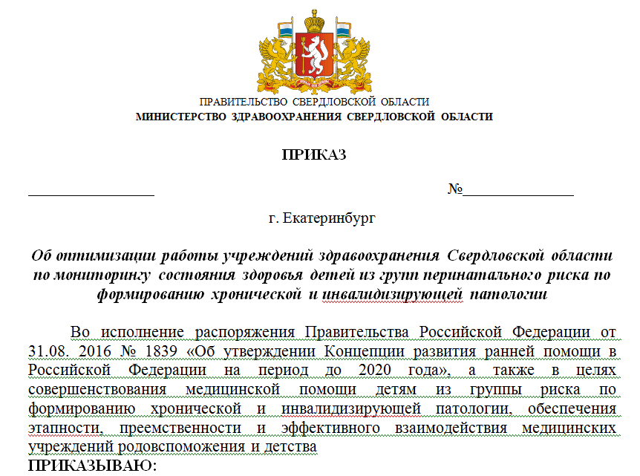
ПРОЕКТ ПРИКАЗА

Slide 10
Информация
по записи на консультацию очную или телемедицинскую
  Для записи на телеконсультацию
  необходимо заполнить и прислать
  по факсу - (343) 240-36-97 следующие документы:
  Информационное добровольное согласие на телеконсультацию,
  Согласие на обработку персональных данных,
  Направление на телеконсультацию,
  Копию полиса.
  Бланки документов : bonum.info (Телеконсультации)
  В поликлинику к специалистам МКМЦ «Бонум» можно записаться:
  по электронной записи,
  по телефону – 287-77-70
  Начало записи с 23 числа каждого месяца:
    в поликлинике по адресу: ул. Хохрякова, 73 – с 12.00,
    в поликлинике по адресу: ул. Краснокамская, 36 – с 14.00,
    (если 23 число – приходится на субботу, то начало записи – с пятницы,
    если - на воскресенье, то начало записи с понедельника).

